Slide 1
ЦЕР - Централни репозиторијум ИХТМ-а
Упутство за кориснике

Slide 2
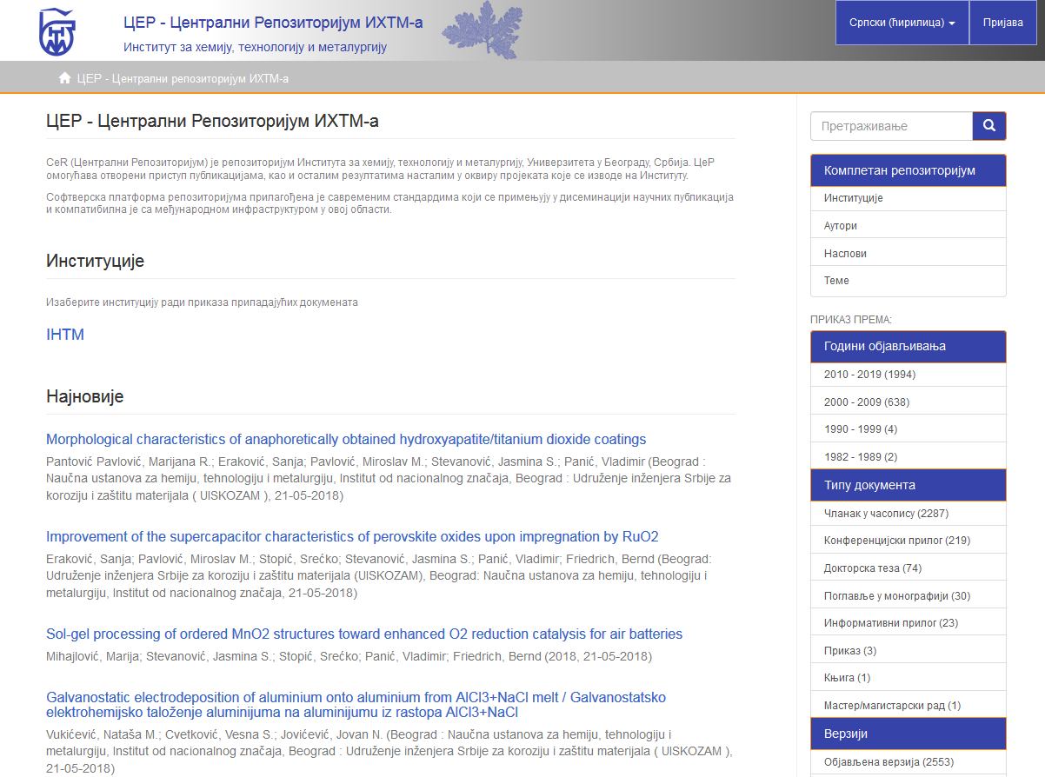

Slide 3
ЦЕР (http://cer.ihtm.bg.ac.rs)
ЦЕР је дигитални репозиторијум Института за хемију технологију и металургију.
Циљ репозиторијума је да омогући отворени приступ издањима ИХТМ-а и резултатима истраживања која се реализују у овом институту.
Софтверску платформу, коју чини софтвер отвореног кода DSpace, обезбедио је Рачунарски центар Универзитета у Београду. Она је прилагођена савременим стандардима који се примењују у дисеминацији научних публикација (усклађеност са захтевима Европске комисије у вези отвореног приступа публикацијама; дисеминација кроз OpenAire, BASE, CORE, Google Scholar итд.; интегрисани ORCID идентификатори).
Репозиторијум има интерфејс на српском (ћирилица и латиница) и енглеском језику.

Slide 4
ЦЕР испуњава све техничке услове које прописује Платформа за отворену науку МПНТР (http://www.mpn.gov.rs/wp-content/uploads/2018/07/Platforma-za-otvorenu-nauku.pdf).
Иако су друштвене мреже намењене истраживачима (нпр. ResearchGate, Academia.edu и сл.) користан канал за дисеминацију научних резултата, омогућавањем јавног приступа публикацијама посредством тих мрежа не испуњавају се захтеви које прописује Платформа за отворену науку МПНТР, а врло често се на тај начин крше ауторска права!

Slide 5
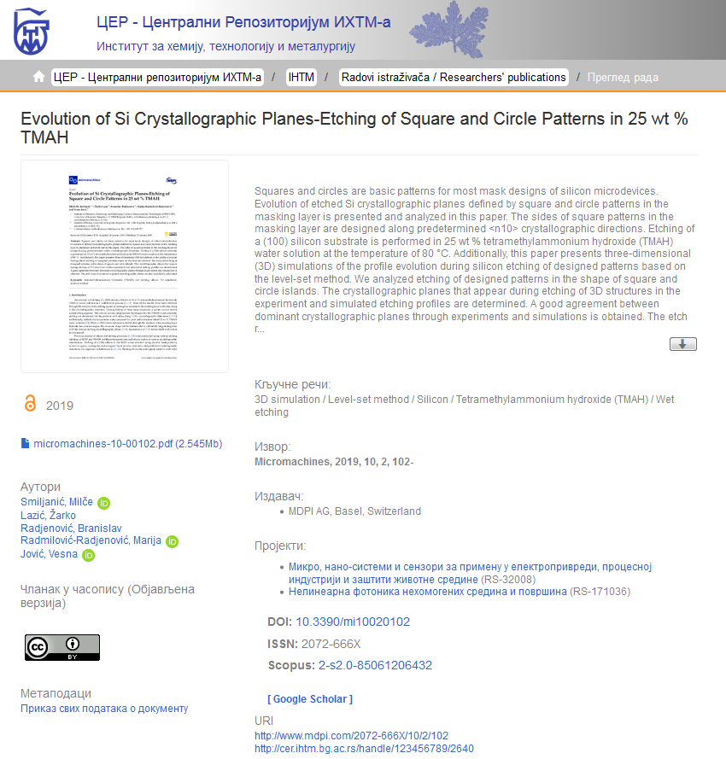
Отворени приступ
Документ је у отвореном приступу и може се преузети
ORCID
Услови коришћења дефинисани су лиценцом
Називи и шифре пројеката

Slide 6
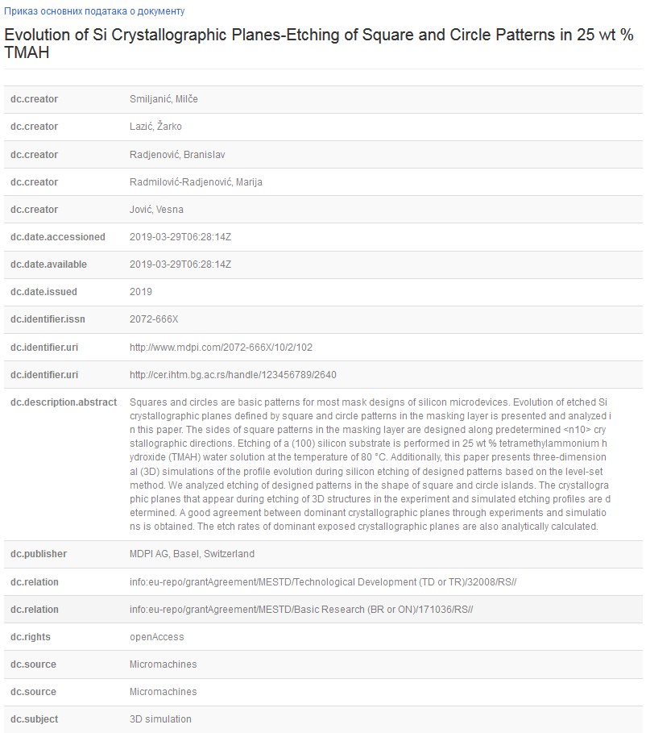
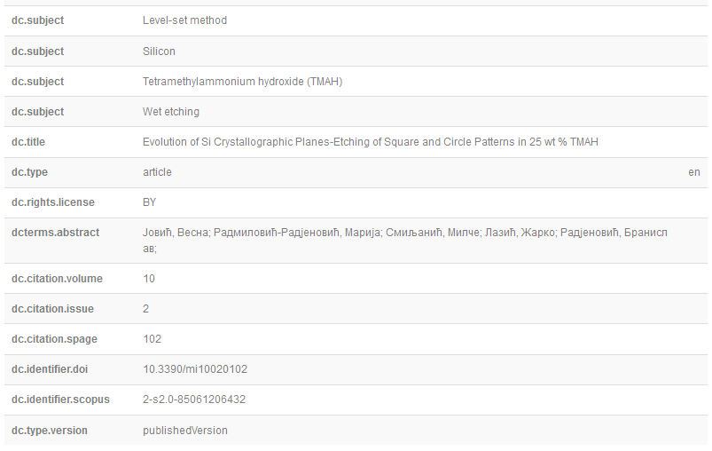
Права коришћења / лиценца
Верзија документа
Ознака пројекта
Отворени приступ
Метаподаци

Slide 7
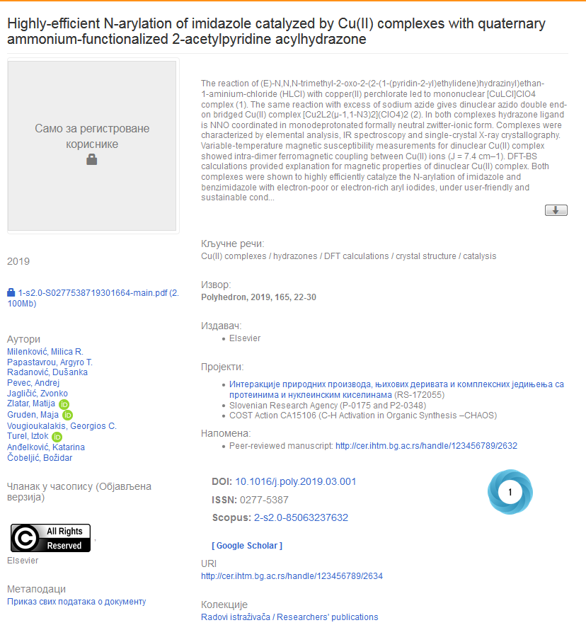
Пуни текст није јавно доступан
Документ није јавно доступан и могу га преузети само регистровани корисници
Сва права су задржана

Slide 8
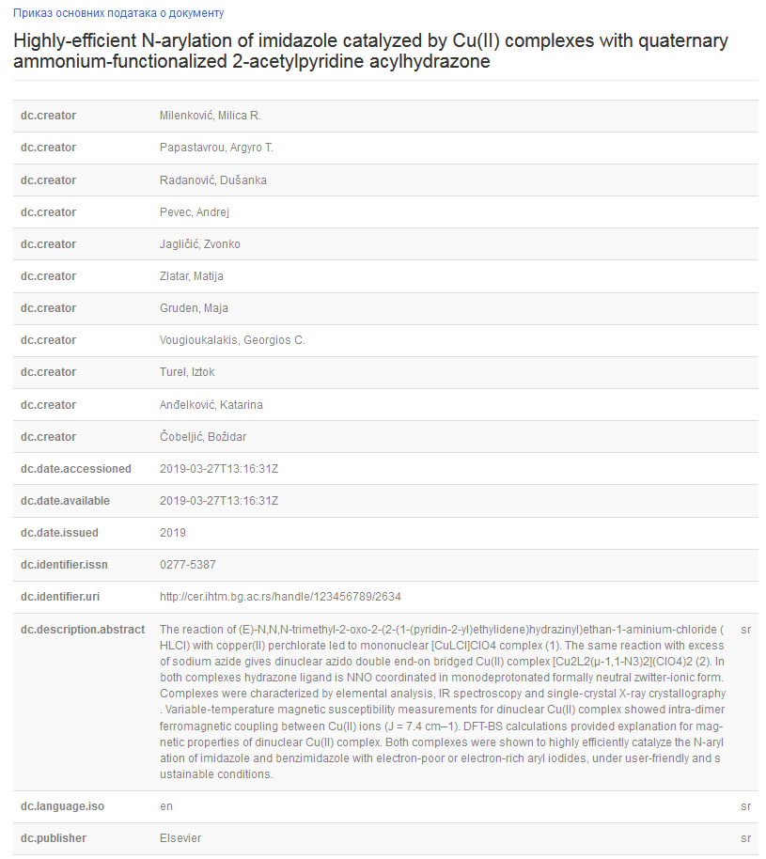
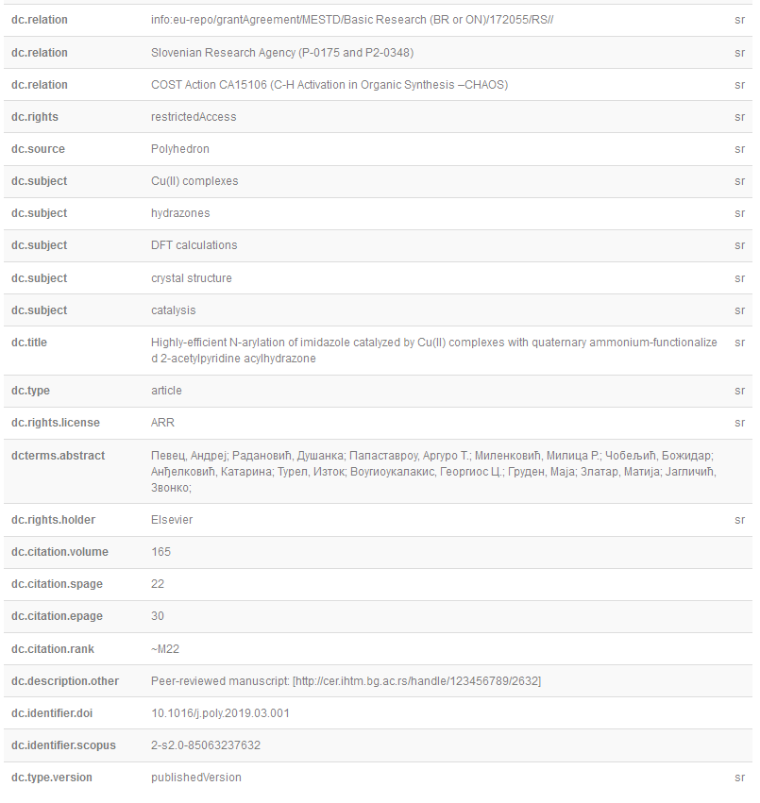
Ознаке пројеката
Ниво доступности
Права коришћења / лиценца
Верзија документа
Метаподаци

Slide 9
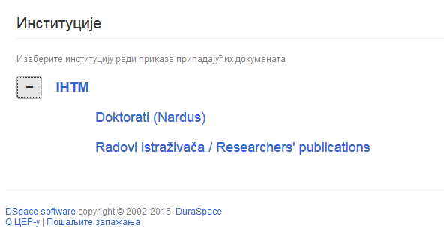
Структура и хијерархија
Садржај репозиторијума организован је у групе и колекције. Свака група (community), која може садржати више колекција.
Један документ се може налазити у више колекција.
Корисници унутар система имају различита овлашћења: неки могу само да депонују нова документа, а неки проверавају, мењају и допуњавају метаподатке и регулишу приступ пуном тексту.
Ако сте уочили грешку или желите да промените неке податке а овлашћења која имате то не допуштају, обратите се администратору.

Slide 10
Унос податка

Slide 11
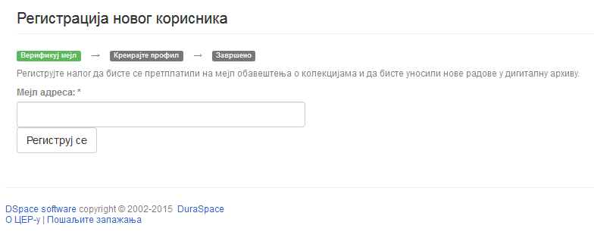
Регистрација корисника
Да би могли самостално да депонују публикације у репозиторијум, истраживачи морају да имају регистроване корисничке налоге и одговарајућа овлашћења. Регистрација се врши попуњавањем следећег формулара http://cer.ihtm.bg.ac.rs/register, а овлашћења додељује администратор непосредно након регистрације.

Slide 12
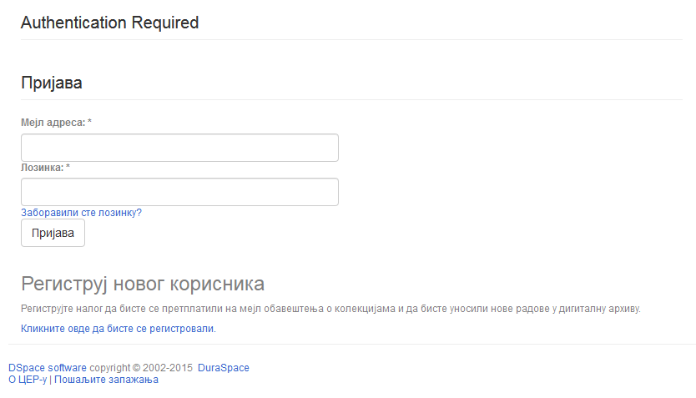
Након регистрације, пријавите се уз помоћ приступних података (корисничко име и лозинка) које сте дефинисали.

Slide 13
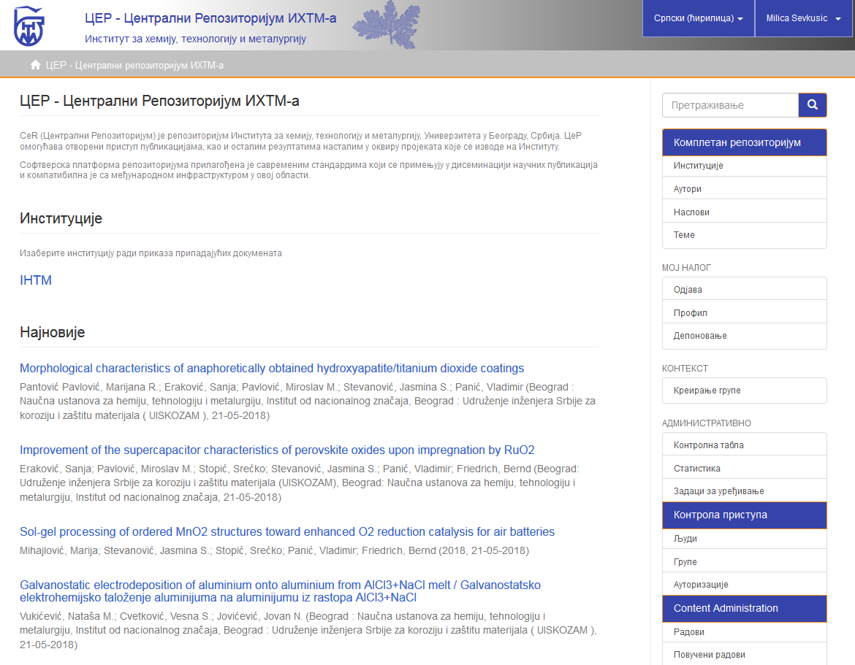
корисник
Приступ подешавањима корисничког налога
УНОС ПОДАТАКА

Slide 14
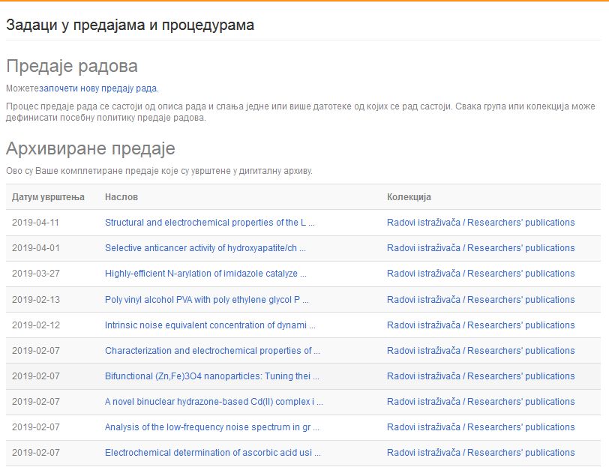
Кликните на линк како бисте започели унос података

Slide 15
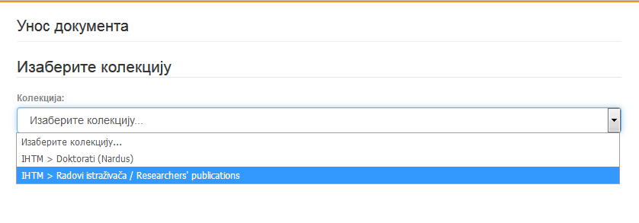
Пре уноса података обавезно проверите да ли документ већ постоји у репозиторијуму. Увек претражите целокупан репозиторијум.
Први корак – избор колекције
Депоновани документ ће се аутоматски сврстати у изабрану колекцију.

Slide 16
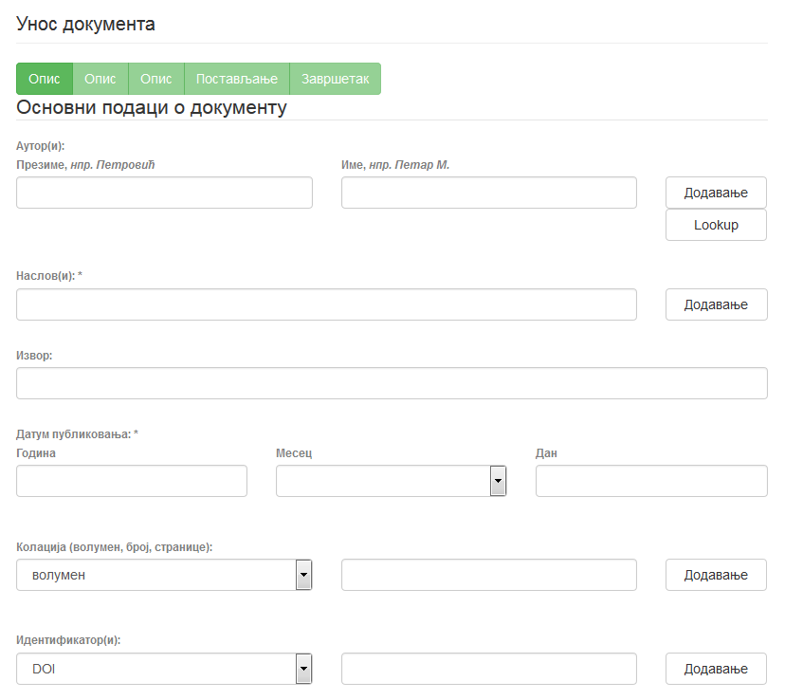
Етапе уноса података
Обавезна поља су обележена звездицом. Ако их не попуните, нећете моћи да наставите са уносом података.
Поља која нису обележена звездицом нису обавезна, али се ипак препоручује да подаци о депонованом документу буду што детаљнији.
Поред поновљивих поља стоји дугме „Додавање“. На пример, можете унети више аутора или више наслова (на различитим језицима), више кључних речи итд.
Поља која са десне стране имају стрелицу омогућавају да са падајуће листе изаберете одговарајуће податке.
Ако из било којих разлога не завршите унос података, подаци које сте унели биће сачувани. Можете им приступити са почетне стране, кликом на дугме „Депоновање“.
У ово поље се уносе само подаци о примарним ауторима. Подаци о уредницима, менторима и сл. уносе се на другом месту.
Наслов публикације – чланка, поглавља, монографије...
Наслов матичне публикације. Ако депонујете чланак, у ово поље се уноси наслов часописа; ако депонујете поглавље у монографији, уноси се наслов монографије. Ако депонујете монографију, остаје празно.

Slide 17
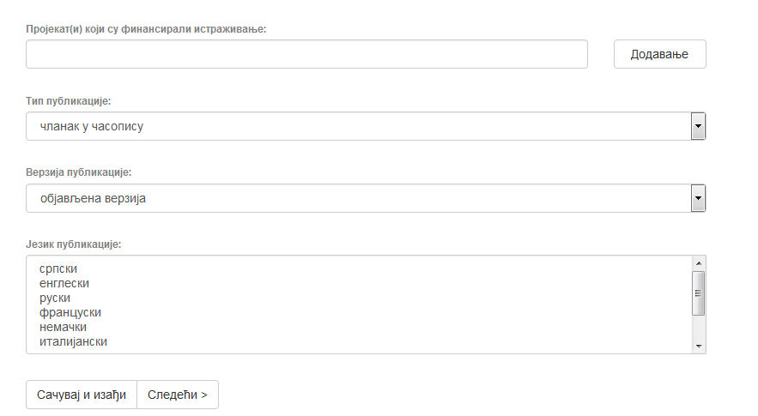
info:eu-repo/grantAgreement/MESTD/Technological Development (TD or TR)/32008/RS//
Подаци о пројекту уносе се у форми стандардизоване кодне ознаке.
Ознаке домаћих и међународних пројеката можете наћи на следећој адреси: view-source:http://nardus.mpn.gov.rs/repository/projectData.xml
Унесите податке о свим пројектима који се помињу у захвалници депоноване публикације.
Ако желите да прекинете унос података, притисните дугме „Сачувај и изађи“. Унос података можете наставити касније кликом на дугме „Депоновање“, на почетној страни.

Slide 18
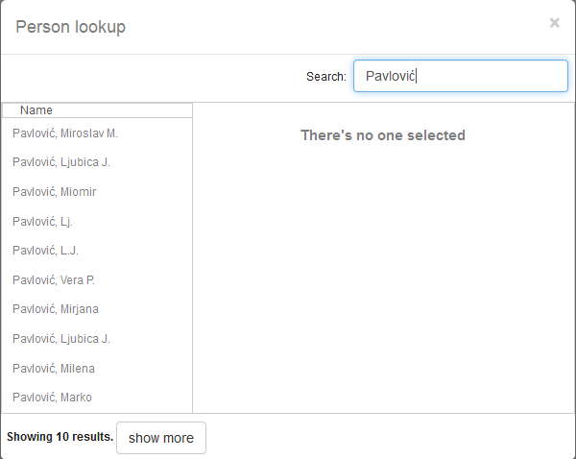
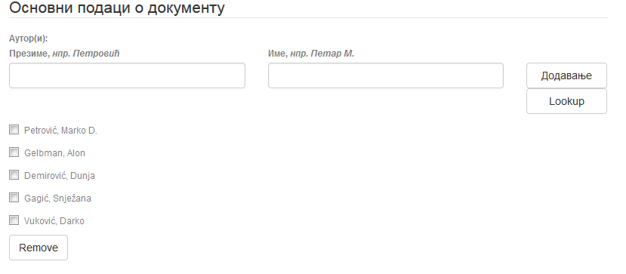
АУТОРИ
Отвара базу података са именима аутора чији се радови већ налазе у репозиторијуму.
У поље за претраживање можете унети почетак имена или презимена аутора како бисте сузили списак који се појављује са десне стране.
Када нађете жељено име, изаберите га и притисните дугме „Add this person“.
Ако сте неко име унели грешком или сте унели погрешно, обележите име које желите да обришете и притисните дугме „Remove“.

Slide 19
Колација подаци о волумену, свесци, пагинацији
Идентификатори
Ако рад има DOI, обавезно га унесите
Обавезно унесите и ISBN, односно ISSN
Препоручујемо да унесете и Scopus и WoS ID.
Изаберите са падајуће листе податак који желите да унесете.
Унесите податке.
Притисните дугме „Add“.
Поновите поступак за сваки нови податак.
Обележите податак који желите да обришете и притисните дугме „Remove“.
Обележите податак који желите да обришете и притисните дугме „Remove“.
Навођење идентификатора олакшава проналажење и идентификацију документа.

Slide 20
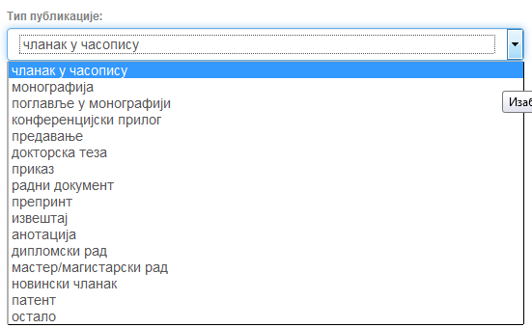
Тип документа
Верзија публикације
У репозиторијум се може депоновати више верзија исте публикације. На пример, може се депоновати објављена верзија, која због ограничења издавача неће бити јавно доступна, и може се депоновати рецензирани рукопис (истог рада) прихваћен за штампу, који ће бити јавно доступан.
Различите верзије исте публикације депонују се посебно, свака за себе, а у метаподацима се наводи о којој верзији се ради.
Која верзија сме бити јавно доступна најчешће зависи од политике издавача. Ти подаци се могу наћи на сајту часописа (уређивачка политика, политика самоархивирања, као и у бази података SHERPA/RoMEO (http://www.sherpa.ac.uk/romeo/index.php).
Језик публикације
Осим наведених, могу се депоновати и други типови докумената, као што су презентације, табеларни прикази, слике итд. У том случају, треба изабрати тип „остало“
Наведена типологија докумената усклађена је са OpenAIRE 3.0 смерницама за дигиталне репозиторијуме.
Ако желите да изаберете више језика, притисните тастер Ctrl.

Slide 21
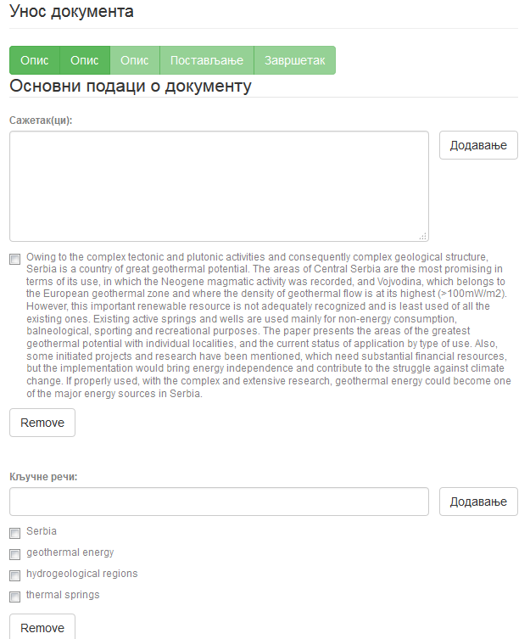
Други корак
Ако публикација има апстракте на више језика, сви се могу унети зато што је поље поновљиво.
Ако публикација нема апстракт, у ово поље се могу уносити и друге врсте описа садржаја публикације.
Кључне речи обавезно уносите једну по једну! Кључне речи унесене у истом низу видеће се као једна кључна реч.
Кључне речи се могу уносити на различитим језицима.
Препоручујемо да унесете кључне речи на енглеском, чак и када их у самом раду нема.

Slide 22
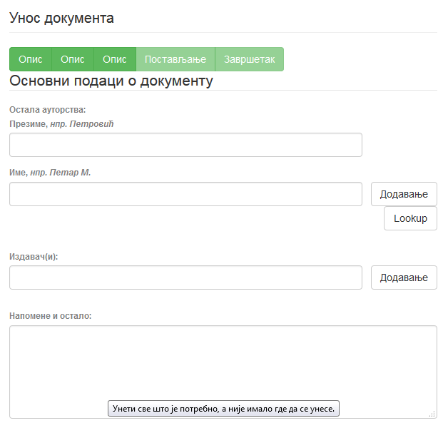
Трећи корак
Имена уредника, ментора, чланова комисије за одбрану тезе, преводилаца, редактора, фотографа итд. уносе се у поље „Остала ауторства“.
Опција Lookup функционише исто као код примарног ауторства.
Податак о издавачу уноси се на следећи начин: место : назив издавача. Унесите податке о свим издавачима.
Напомене и остало: поље у које можете унети све оне податке које нисте могли да унесете у друга поља, нпр. коментаре, назив издавачке збирке, податке о конференцији, захвалност и слично.

Slide 23
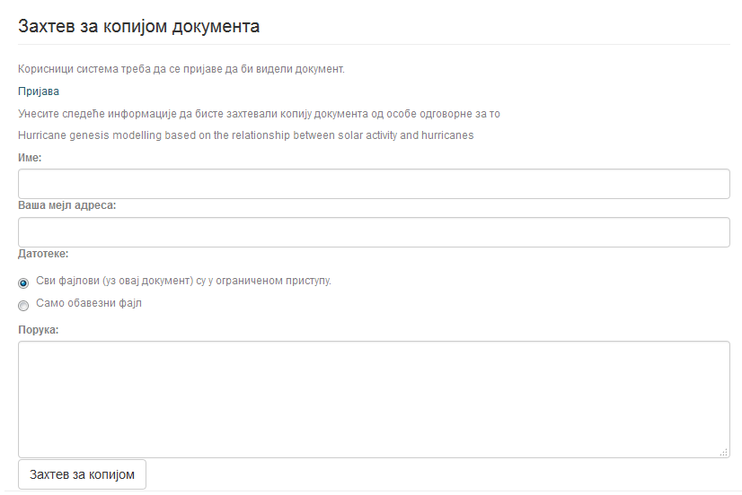
Степен доступности
Отворени приступ: документ је јавно доступан у пуном тексту;
Затворени приступ: документ није доступан.
Приступ са лозинком: документ није јавно доступан, али регистровани корисници репозиторијума (односно запослени истраживачи) могу да га преузму.
Одложени приступ: документ није доступан до одређеног датума због ограничења које намећу издавачи. Након тог датума документ постаје јавно доступан. Дужина трајања ембарго периода може се наћи на сајту часописа (уређивачка политика, политика самоархивирања, као и у бази података SHERPA/RoMEO (http://www.sherpa.ac.uk/romeo/index.php).
Затворени приступ, приступ са лозинком, одложени приступ
Ако публикација није јавно доступна, корисници који немају приступ могу да пошаљу захтев да им администратор пошаље копију.
Регистрованим корисницима су такви документи доступни када се улогују у систем.

Slide 24
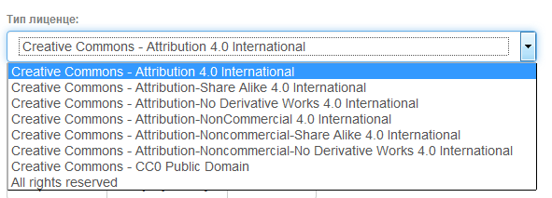
Права коришћења
У репозиторијуму се права коришћења депонованих докумената регулишу лиценцама уграђеним у систем.
Поред шест модула Creative Commons лиценци, корисници који депонују своје радове могу да користе и и лиценцу CC0, која означава одрицање од свих права и одговара јавном домену.
Ако су сва права задржана, користи се ознака All rights reserved.
Када се депонују радови који су публиковани, примењују се лиценце које су дефинисали издавачи. Податак о лиценци може се наћи у самој публикацији или на сајту издавача (обично у уређивачкој политици).
Када права коришћења публикације нису дефинисана, треба од издавача затражити дозволу да се публикација учини јавно доступном под одређеним условима.
Ако се депонују документи који нису публиковани, аутор сам бира лиценцу.
Носилац ауторских права
Носилац ауторских права је најчешће издавач или аутор. Тај податак можете наћи у самој публикацији (© xxx) или на сајту издавача (у одељку о правима и дозволама за репродуковање или у уређивачкој политици).

Slide 25
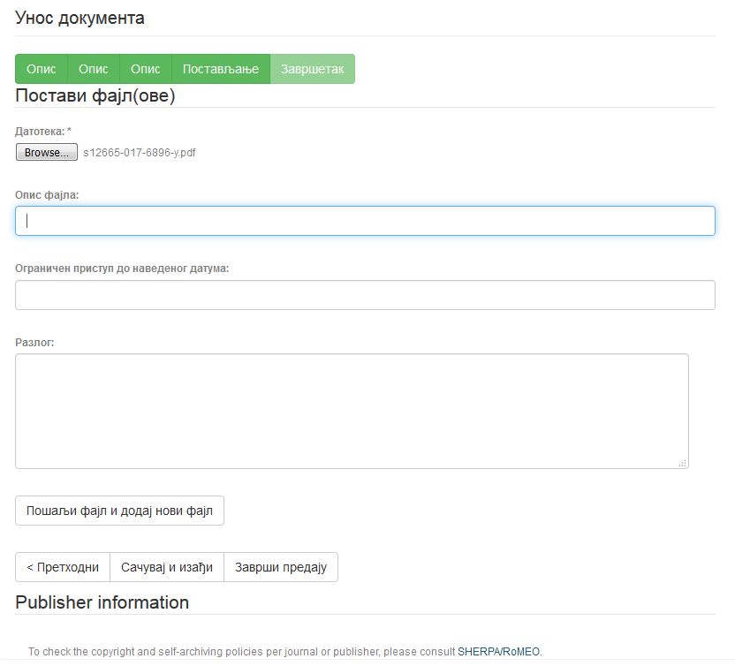
Одложени отворени приступ: дефинисање ембраго периода, односно датума када документ може да постане јавно доступан.

Slide 26
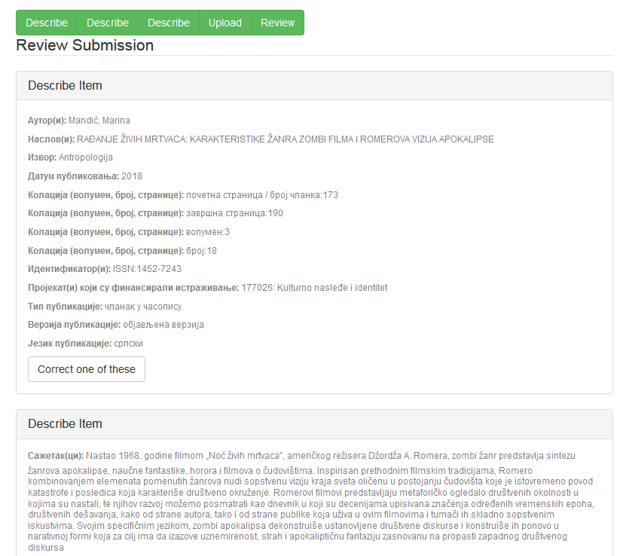
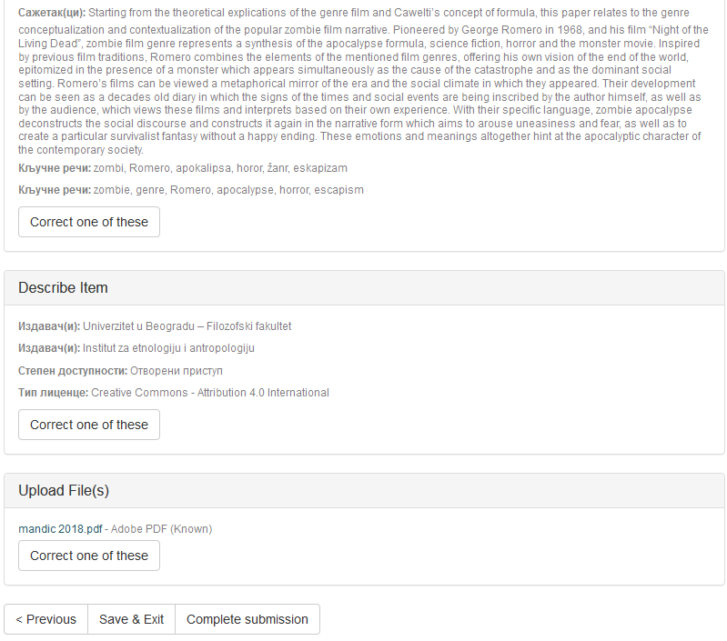
Провера података

Slide 27
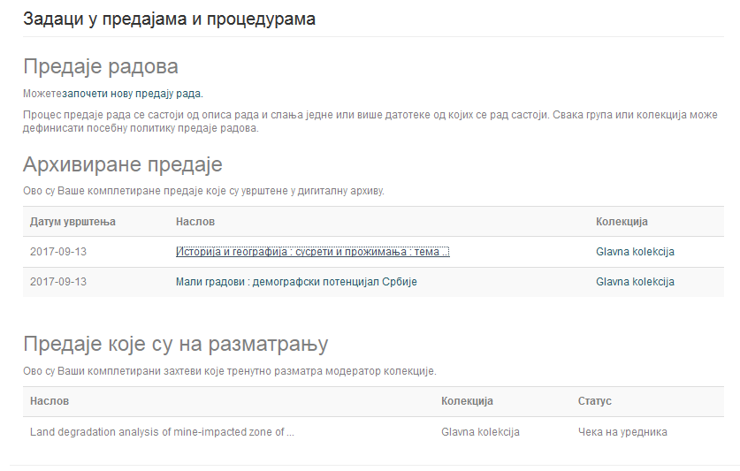
Када је унос података завршен, депоновани документ ће се наћи на листи докумената који чекају да их администратор прегледа и прихвати или одбаци. Тек након те провере запис ће бити јавно видљив, а пуни текст доступан (осим ако се не налази у режиму затвореног приступа, приступа са лозинком или одложеног приступа).

Slide 28
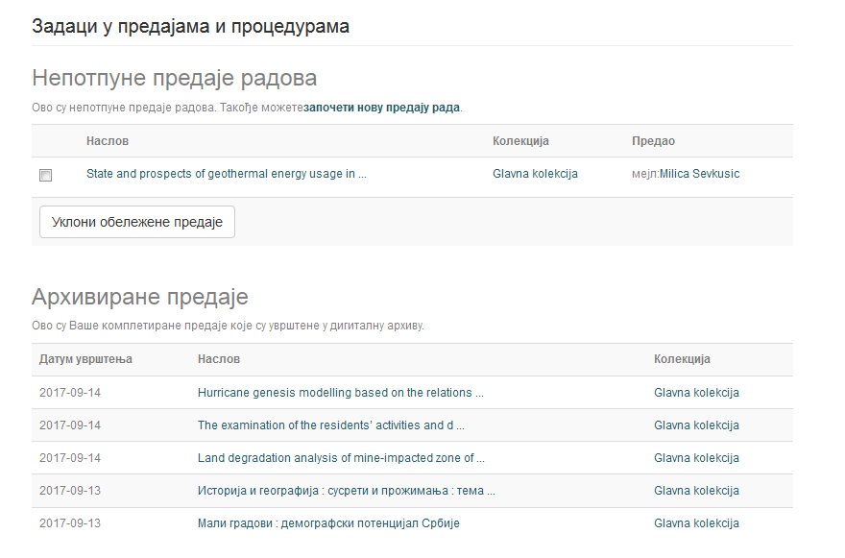
Ако из било којих разлога нисте завршили са уносом података, непотпуни запис ће бити сачуван, тако да касније можете наставити са радом.

Slide 29
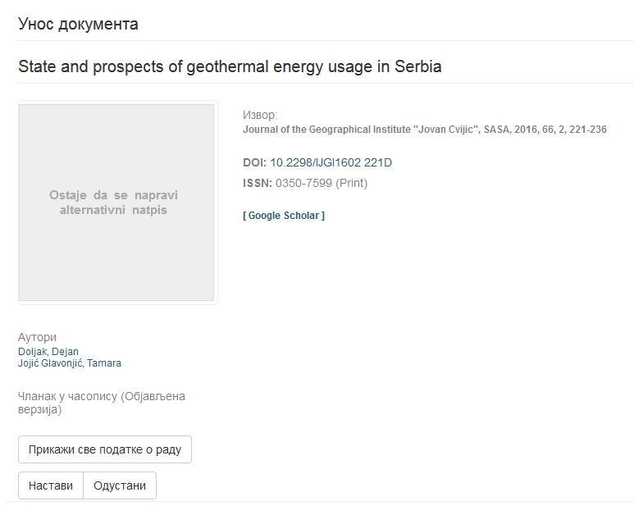
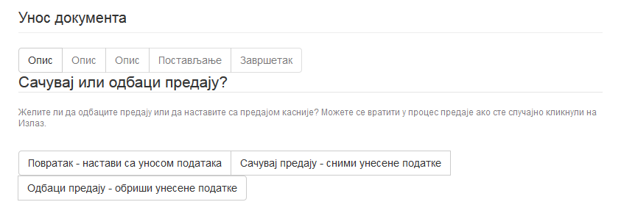
Недовршен запис
Можете наставити са уносом података или поптуно одбацити започети запис.

Slide 30
Различите верзије радова и зелени отворени приступ

Slide 31
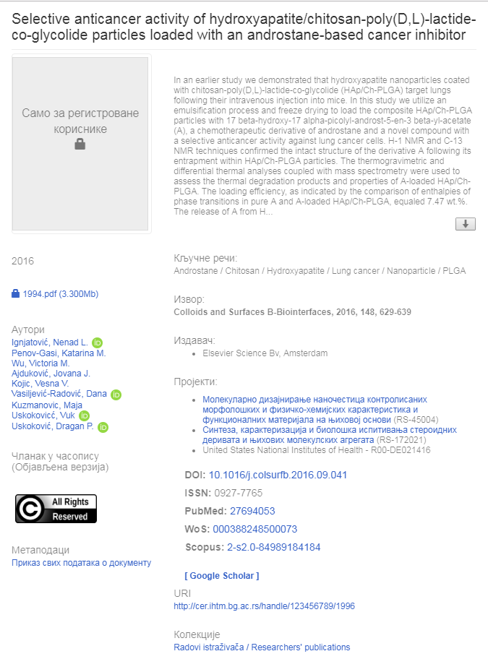
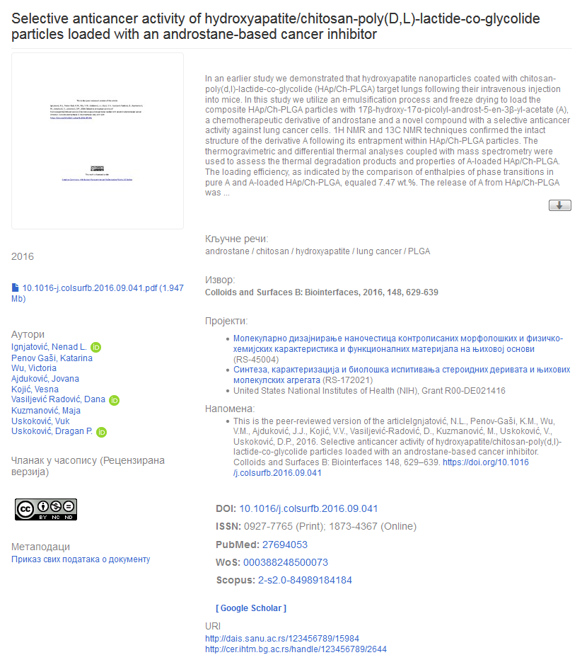
Објављена верзија – пуни текст није јавно доступан
Рецензирана верзија прихваћена за штампу – пуни текст је доступан
Различите верзије истог рада у репозиторијуму

Slide 32
Зелени отворени приступ
Издавачи који приступ часописима условљавају плаћањем претплате углавном не допуштају да се објављена верзија рада учини јавно доступном.
Велики број часописа допушта да се рецензиране (post-print) и/или нерецензиране (pre-print) рукописе објављених радова учине јавно доступним након неког периода (ембарго).
На сајту часописа (у одељку уређивачка политика или политика самоархивирања), као и у бази података SHERPA/RoMEO (http://www.sherpa.ac.uk/romeo/index.php) може се сазнати коју верзију рада аутори могу да учине јавно доступном. Пре депоновања обавезно проверите ове податке!
Рецензиране и нерецензиране рукописе треба обележити – и у метаподацима, и у PDF верзији – тако да читаоцима буде јасно да се ради о претходној верзији објављеног чланка.
This is the peer reviewed version of the following article:
Jugović, Dragana, Miodrag Mitrić, Miloš Milović, Bojan Jokić, Marija Vukomanović, Danilo Suvorov, and Dragan Uskoković. “Properties of Quenched LiFePO4/C Powder Obtained via Cellulose Matrix-Assisted Method.” Powder Technology 246 (September 2013): 539–44. http://dx.doi.org/10.1016/j.powtec.2013.06.021
This work is licensed under Creative Commons - Attribution-Noncommercial-NoDerivative Works 3.0 Serbia
Напомена треба да садржи податак о којој верзији се ради, потпуне библиографске податке о објављеној верзији чланка, DOI у форми интерактивног линка и информацију о лиценци под којим се депонована верзија дистрибуира (такође у форми интерактивног линка).

Slide 33
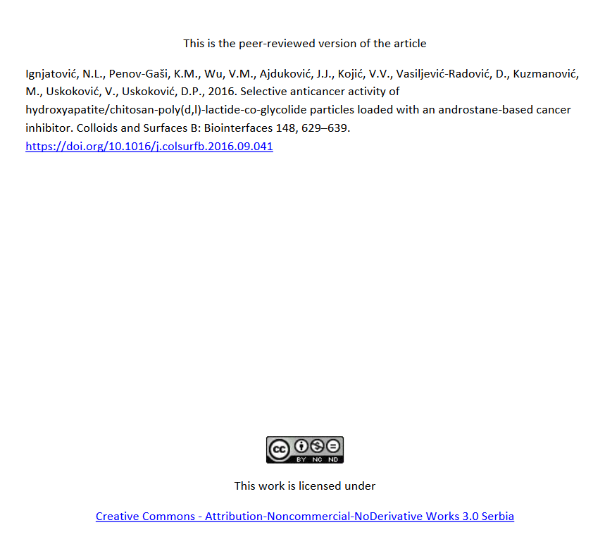
У метаподацима
У PDF-у
dc.Type article
dc.type.version acceptedVersion
dc.description.other
This is the peer-reviewed version of the article: Ignjatović, N.L., Penov-Gaši, K.M., Wu, V.M., Ajduković, J.J., Kojić, V.V., Vasiljević-Radović, D., Kuzmanović, M., Uskoković, V., Uskoković, D.P., 2016. Selective anticancer activity of hydroxyapatite/chitosan-poly(d,l)-lactide-co-glycolide particles loaded with an androstane-based cancer inhibitor. Colloids and Surfaces B: Biointerfaces 148, 629–639. https://doi.org/10.1016/j.colsurfb.2016.09.041
dc.identifier.doi
dc.rights.license BY-NC-ND

Slide 34
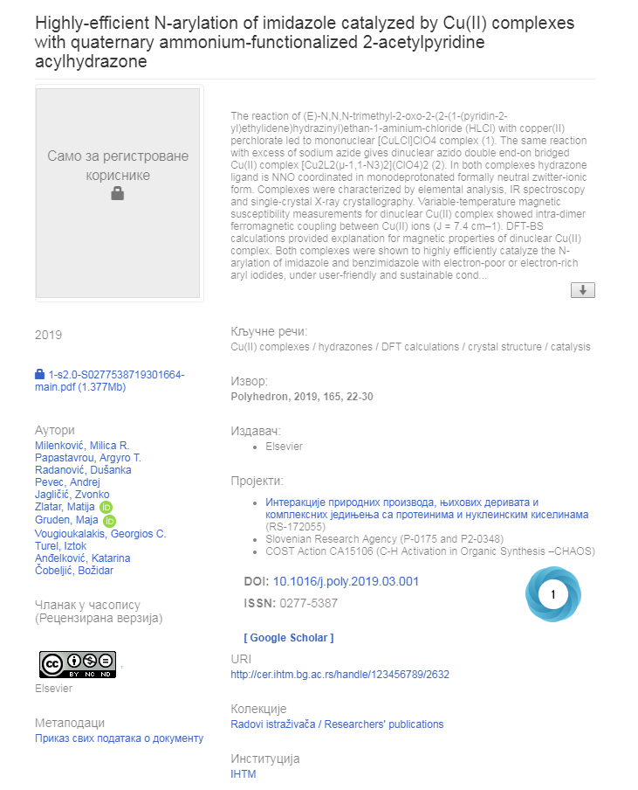
Одложени отворени приступ
dc.rights embargoedAccess
Пуни текст није доступан због рестрикција издавача. Биће доступан након истека ембарго периода.
Датум када истиче ембарго

Slide 35
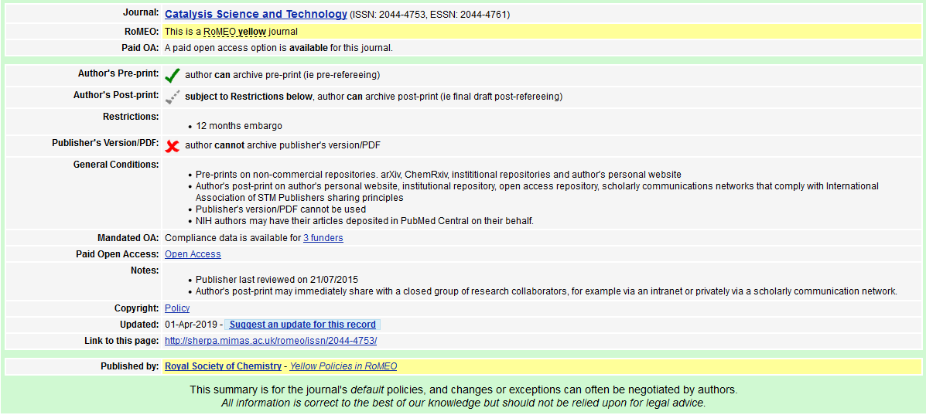
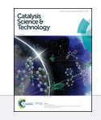
Пример часописа који допушта самоархивирање и прописује ембарго период који је у складу максималним ембарго периодом који допушта Платформа за отворену науку
У складу са Платформом за отворену науку МПНТР, аутор мора да депонује рецензирану верзију рада у репозиторијум непосредно након објављивања и да омогући отворени приступ истој 12 (18 за друштвене и хуманистичке науке) месеци након објаљивања рада у часопису. У овом случају, ембарго период који издавач прописује у је складу са максималним ембарго периодом који Платформа допушта.

Slide 36
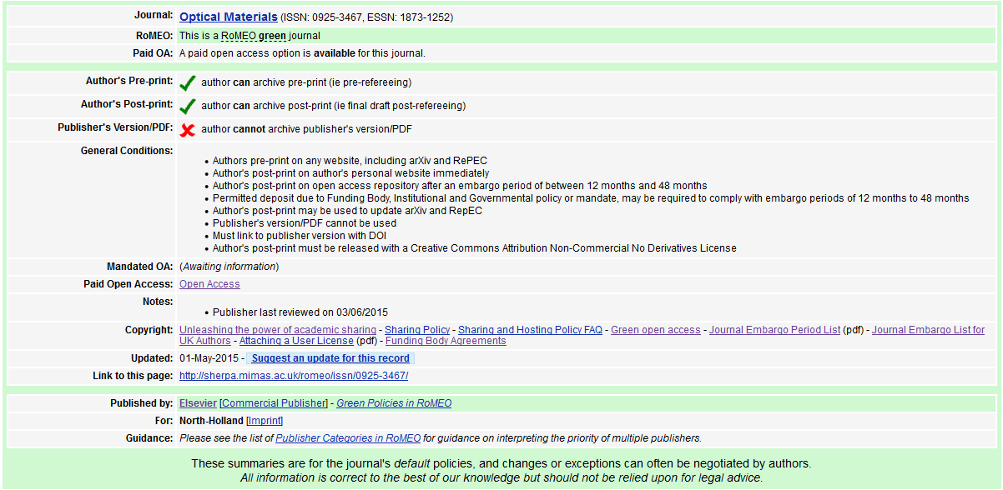
Пример часописа који допушта самоархивирање, али прописује ембарго период који је дужи од оног који допушта Платформа
Издавач допушта да се у репозиторијум депонује нерецензирани рукопис објављеног рада. Платформа прописује да се депонује или рецензирана верзија рукописа или објављена верзија рада, зато што се садржај нерецензиране верзије може битно разликовати од садржаја објављеног рада.
Издавач допушта да се рецензирана верзија депонује тек након две године, што је дуже од максималног ембарго периода који Платформа допушта.
Да би испунили услове које прописује Платформа, аутори који желе да објаве рад у оваквом часопису (а не желе да плате трошкове објављивања) морају да преговарају са издавачем, односно да покушају да добију дозволу да бар рецензирану верзију рукописа депонују у репозиторијум у року који Платформа прописује. Током преговора, издавачу се скреће пажња да аутор има обавезу да омогући отворени приступ.
Међународна организацијаSPARC је развила правни инструмент који у тим преговорима може бити од помоћи – анекс уговора о уступању права издавачу: https://sparcopen.org/our-work/author-rights/brochure-html/. Овај анекс уговора аутору омогућава да задржи одређена права и да омогући отворени приступ у прописаном року. Након прихватања рукописа за објављивање, у тренутку када издавач од аутора тражи уступање ауторских права, аутор шаље попуњен формулар анекса уговора издавачу, захтевајући да му се омогући да задржи одређена права. Према досадашњим сазнањима, издавачи најчешће пристају да потпишу анекс уговора.

Slide 37
Има и часописа који:
не допуштају самоархивирање;
допуштају самоархивирање само ако постоји споразум између финансијера истраживања и издавача.
Аутор који жели да објави рад у таквом часопису треба да покуша да преговара са издавачем, позивајући се на обавезу прописану Платформом.
Да би испунили услове које прописује Платформа, аутори који желе да објаве рад у оваквом часопису (а не желе да плате трошкове објављивања) морају да преговарају са издавачем, односно да покушају да добију дозволу да бар рецензирану верзију рукописа депонују у репозиторијум у року који Платформа прописује. Током преговора, издавачу се скреће пажња да аутор има обавезу да омогући отворени приступ.
Међународна организацијаSPARC је развила правни инструмент који у тим преговорима може бити од помоћи – анекс уговора о уступању права издавачу: https://sparcopen.org/our-work/author-rights/brochure-html/. Овај анекс уговора аутору омогућава да задржи одређена права и да омогући отворени приступ у прописаном року. Након прихватања рукописа за објављивање, у тренутку када издавач од аутора тражи уступање ауторских права, аутор шаље попуњен формулар анекса уговора издавачу, захтевајући да му се омогући да задржи одређена права. Према досадашњим сазнањима, издавачи најчешће пристају да потпишу анекс уговора.

Slide 38
Златни отворени приступ и самоархивирање

Slide 39
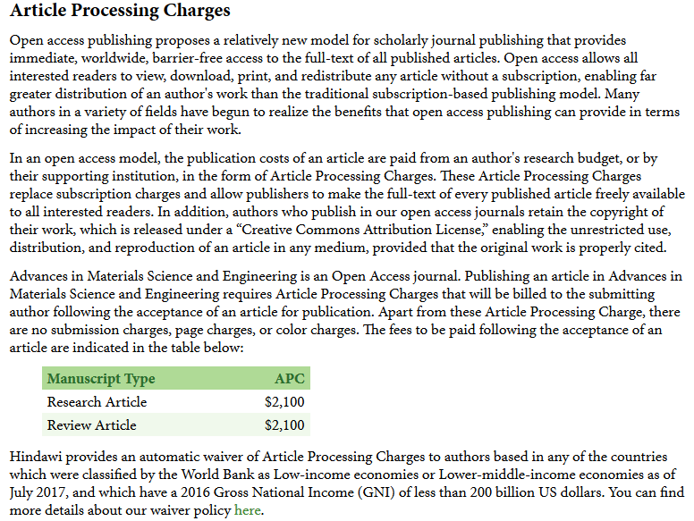
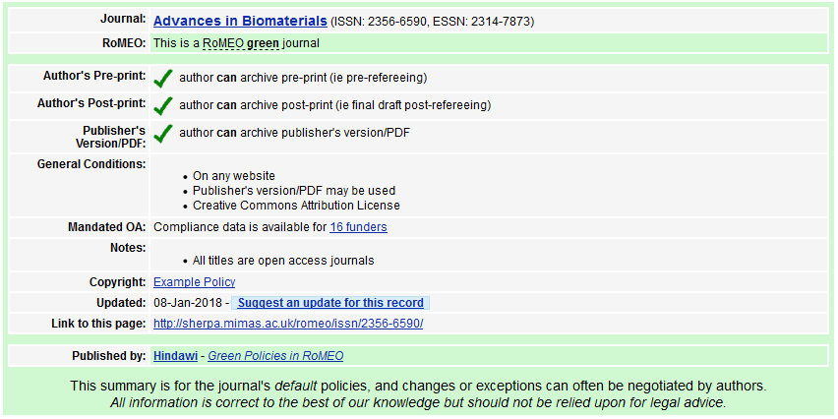
Часопис наплаћује трошкове објављивања (Article Processing Charge), а садржај је бесплатан за читање
У овом часопису, сви радови су доступни у отвореном приступу, а аутори плаћају трошкове објављивања.
У складу са Платформом за отворену науку МПНТР, и поред тога што су објавили рад у часопису у отвореном приступу, аутори имају обавезу да рад депонују у институционални репозиторијум. Аутори ће депоновати у репозиторијум објављену верзију непосредно након објављивања и истовремено ће омогућити отворени приступ интегралном тексту, под истом лиценцом под којом је рад објављен у часопису.

Slide 40
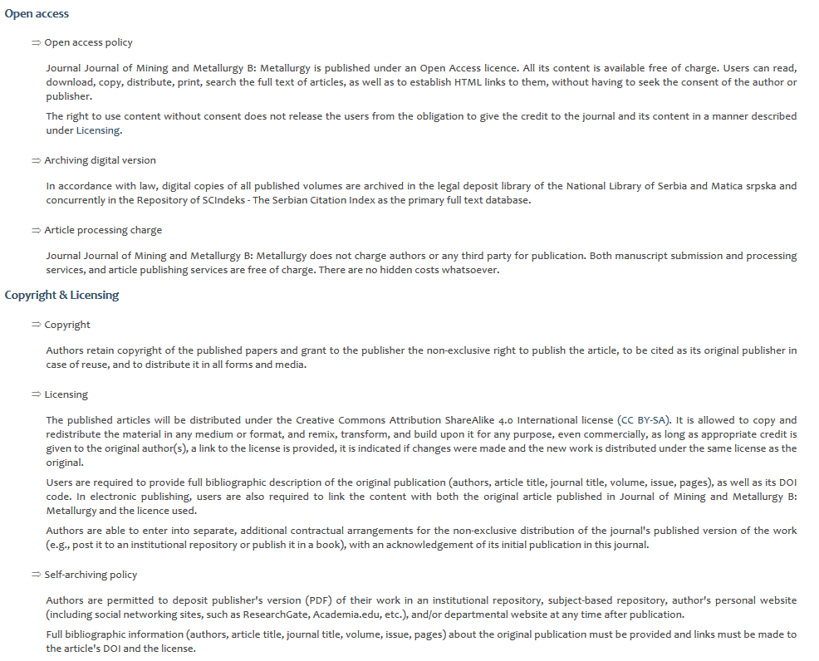
Часопис не наплаћује трошкове објављивања, а садржај је бесплатан за читање (тзв. дијамантски или платинасти отворени приступ, no-APC Open Access, APC-free OA)
У складу са Платформом за отворену науку МПНТР, и поред тога што су објавили рад у часопису у отвореном приступу, аутори имају обавезу да рад депонују у институционални репозиторијум. Аутори ће депоновати у репозиторијум објављену верзију непосредно након објављивања и истовремено ће омогућити отворени приступ у складу са лиценцом дефинисаном у издавачкој политици часописа – у овом случају CC BY-SA.
Сви радови су у отвореном приступу. У издавачкој политици часописа јасно је наведено да се никакви трошкови публиковања не наплаћују.
Часопис је бесплатан и за ауторе и за читаоце.
http://scindeks.ceon.rs/PublicationPolicy.aspx?issn=1450-5339

Slide 41
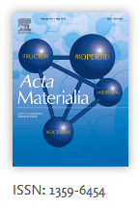
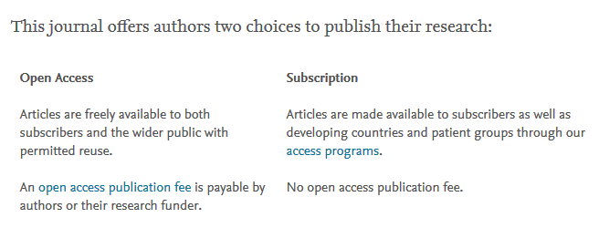
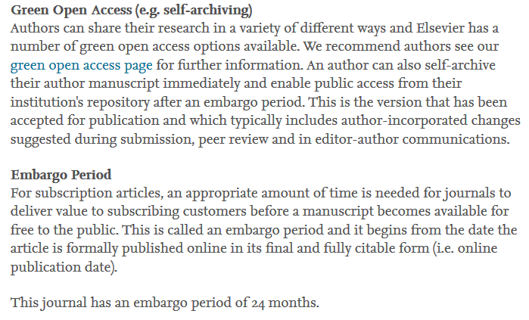
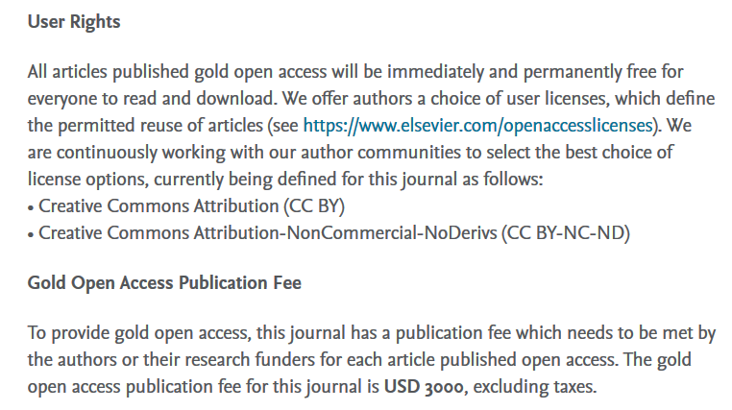
Хибридни отворени приступ – садржај часописа је доступан уз плаћање претплате, а аутори који желе да њихови чланци буду доступни у отвореном приступу плаћају трошкове објављивања
Аутори могу да изаберу да ли ће
платити трошкове објављивања и омогућити отворени приступ, или
неће платити трошкове објављивања, па ће приступ имати само читаоци претплаћени на часопис.

Slide 42
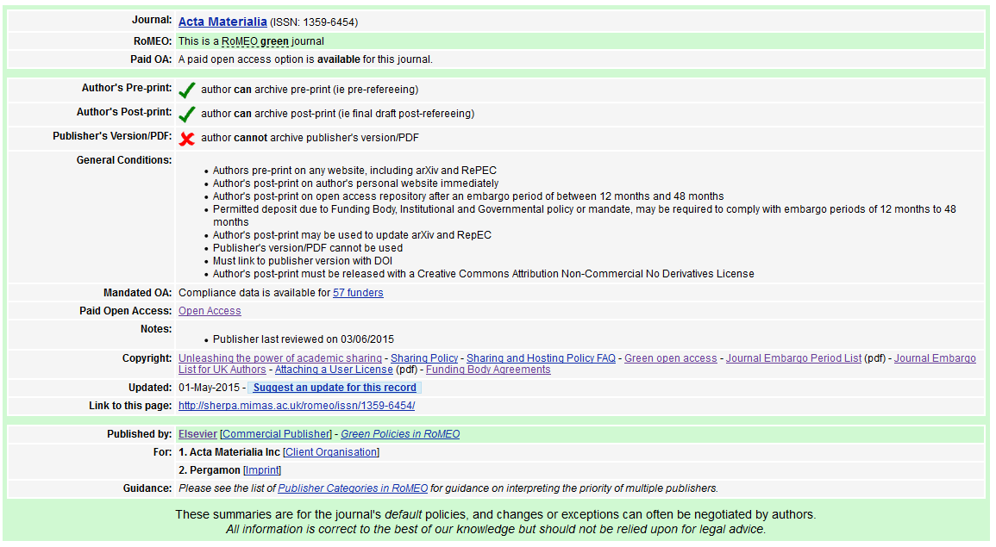
Ако изаберу прву опцију, аутори треба да депонују у репозиторијум објављену верзију одмах након објављивања, и то у складу са лиценцом дефинисаном у издавачкој политици часописа.
Ако изаберу другу опцију, примењују се правила која важе за зелени отворени приступ. Према политици часописа, отворени приступ рецензираној верзији може се омогућити тек након 24 месеца. Да би испунили услове које прописује Платформа, аутори морају да преговарају са издавачем, односно да покушају да добију дозволу да бар рецензирану верзију рукописа депонују у репозиторијум у року који Платформа прописује.

Slide 43
Лиценце

Slide 44
Сви записи у репозиторијуму морају да садрже податак о правима коришћења депонованог садржаја, односно лиценцу.
Ако је аутор истовремено и носилац ауторских права, услове под којима жели да дистрибуира своје дело одредиће сам (односно, сам ће одабрати лиценцу). Ауторима се препоручује да задрже ауторска права над публикацијама и другим резултатима истраживања кад год је то могуће.
Ако је аутор пренео права на издавача, приликом депоновања публикације у репозиторијум навешће лиценцу под којом је она објављена. Подаци о лиценци могу се наћи у електронској верзији саме публикације и/или у издавачкој политици на сајту издавача.
Ако податак о лиценци, односно правима коришћења публикације, нигде није наведен, подразумева се да никаква права коришћења нису дата, односно да су сва права задржана.
У репозиторијум су интегрисане Creative Commons лиценце.

Slide 45
CC0 1.0 Universal (CC0 1.0) (https://creativecommons.org/publicdomain/zero/1.0/)
Аутор се одриче свих права и предаје дело у јавни домен. Дозвољено је умножавати, дистрибуирати и јавно саопштавати дело; прерадити га и користити чак и у комерцијалне сврхе и за то није потребно тражити дозволу.
Attribution – CC BY (https://creativecommons.org/licenses/by/4.0/)
Ауторство – Морају се навести подаци о изворном делу и линк ка лиценци, и мора се нагласити да ли је изворно дело измењено. Дозвољено је умножавати, дистрибуирати и јавно саопштавати дело; прерадити га и користити чак и у комерцијалне сврхе.
Attribution-ShareAlike –CC BY-SA (https://creativecommons.org/licenses/by-sa/4.0/ )
Ауторство – Делити под истим условима – Морају се навести подаци о изворном делу и линк ка лиценци, и мора се нагласити да ли је изворно дело измењено. Ако се прерађује изворно дело или се инкорпорира у нову целину, ново дело се мора делити под истом лиценцом. Дозвољено је умножавати, дистрибуирати и јавно саопштавати дело; прерадити га и користити чак и у комерцијалне сврхе.
Attribution-NonCommercial – CC BY-NC (https://creativecommons.org/licenses/by-nc/4.0/)
Ауторство – Некомерцијално – Морају се навести подаци о изворном делу и линк ка лиценци, и мора се нагласити да ли је изворно дело измењено. Материјал се не сме користити у комерцијалне сврхе. Дозвољено је умножавати, дистрибуирати, јавно саопштавати и прерадити дело.
Creative Commons лиценце
Attribution-NoDerivs – CC BY-ND (https://creativecommons.org/licenses/by-nd/4.0/)
Ауторство – Без прераде – Морају се навести подаци о изворном делу и линк ка лиценци, и мора се нагласити да ли је изворно дело измењено. Ако се прерађује изворно дело или се инкорпорира у нову целину, измењено дело се не сме дистрибуирати. Дозвољено је умножавати и дистрибуирати дело чак и у комерцијалне сврхе.
Attribution-NonCommercial-ShareAlike – CC BY-NC-SA (https://creativecommons.org/licenses/by-nc-sa/4.0/)
Ауторство – Некомерцијално – Делити под истим условима – Морају се навести подаци о изворном делу и линк ка лиценци, и мора се нагласити да ли је изворно дело измењено. Ако се прерађује изворно дело или се инкорпорира у нову целину, ново дело се мора делити под истом лиценцом. Материјал се не сме користити у комерцијалне сврхе. Дозвољено је умножавати, дистрибуирати, јавно саопштавати и прерадити дело.
Attribution-NonCommercial-NoDerivs – CC BY-NC-ND (https://creativecommons.org/licenses/by-nc-nd/4.0/)
Ауторство – Некомерцијално – Без прераде – Морају се навести подаци о изворном делу и линк ка лиценци, и мора се нагласити да ли је изворно дело измењено. Материјал се не сме користити у комерцијалне сврхе. Ако се прерађује изворно дело или се инкорпорира у нову целину, измењено дело се не сме дистрибуирати. Дозвољено је умножавати и дистрибуирати дело у свим медијима и форматима.

Slide 46
Подаци о пројекту и финансијеру истраживања

Slide 47
Пројекти
Ознаке пројеката:
view-source:http://nardus.mpn.gov.rs/repository/projectData.xml
ИИИ 45001 Наноструктурни функционални и композитни материјали у каталитичким и сорпционим процесима
info:eu-repo/grantAgreement/MESTD/Integrated and Interdisciplinary Research (IIR or III)/45001/RS//
ИИИ 45019 Синтеза, развој технологија добијања и примена наноструктурних мултифункционалних материјала дефинисаних својстава
info:eu-repo/grantAgreement/MESTD/Integrated and Interdisciplinary Research (IIR or III)/45019/RS//
ИИИ 41019 Контрола инфекција апикомплексним патогенима: од нових места деловања лекара до предикције
info:eu-repo/grantAgreement/MESTD/Integrated and Interdisciplinary Research (IIR or III)/41019/RS//
ИИИ 43004 Симултана биоремедијација и доилификација деградираних простора, за очување природних ресурса биолошки активних супстанци и развој и производњу биоматеријала и дијететских производа
info:eu-repo/grantAgreement/MESTD/Integrated and Interdisciplinary Research (IIR or III)/43004/RS//
ИИИ 43007 Истраживање климатских промена и њиховог утицаја на животну средину – праћење утицаја, адаптација и ублаживање
info:eu-repo/grantAgreement/MESTD/Integrated and Interdisciplinary Research (IIR or III)/43007/RS//

Slide 48
Пројекти
Ознаке пројеката:
view-source:http://nardus.mpn.gov.rs/repository/projectData.xml
ИИИ 43009 Нове технологије за мониторинг и заштиту животног окружења од штетних хемијских супстанци и радијационог оптерећења
info:eu-repo/grantAgreement/MESTD/Integrated and Interdisciplinary Research (IIR or III)/43009/RS//
ИИИ 43010 Модификације антиоксидативног метаболизма биљака са циљем повећања толеранције на абиотски стрес и идентификација нових биомаркера са применом у ремедијацији и мониторингу деградираних станишта
info:eu-repo/grantAgreement/MESTD/Integrated and Interdisciplinary Research (IIR or III)/43010/RS//
ИИИ 46013 Традиционални и нови производи од плодова гајених и самониклих врста воћака и винове лозе и нус-продуката у преради, са посебним освртом на аутохтоне сорте: хемијска карактеризација и биолошки профил
info:eu-repo/grantAgreement/MESTD/Integrated and Interdisciplinary Research (IIR or III)/46013/RS//

Slide 49
Пројекти
Ознаке пројеката:
view-source:http://nardus.mpn.gov.rs/repository/projectData.xml
ОИ 172001 Проучавање физичкохемијских и биохемијских процеса у животној средини који утичу на загађење и истраживање могућности за минимизирање последица
info:eu-repo/grantAgreement/MESTD/Basic Research (BR or ON)/172001/RS//
ОИ 172002 Дизајн, синтеза и испитивање наномолекулских машина на бази фулерена
info:eu-repo/grantAgreement/MESTD/Basic Research (BR or ON)/172002/RS//
ОИ 172008 Синтеза аминохинолина и њихових деривата као антималарика и инхибитора ботулинум неуротоксина А
info:eu-repo/grantAgreement/MESTD/Basic Research (BR or ON)/172008/RS//
172 013 Проучавање синтезе, структуре и активности органских једињења природног и синтетског порекла
info:eu-repo/grantAgreement/MESTD/Basic Research (BR or ON)/172013/RS//
ОИ 172020 Експериментална и теоријска проучавања реактивности и биолошка активност стереодефинисаних тиазолидина и синтетичких аналога
info:eu-repo/grantAgreement/MESTD/Basic Research (BR or ON)/172020/RS//

Slide 50
Пројекти
Ознаке пројеката:
view-source:http://nardus.mpn.gov.rs/repository/projectData.xml
ОИ 172023 Истраживања интеракција ензима са токсичним и фармаколошки активним молекулима
info:eu-repo/grantAgreement/MESTD/Basic Research (BR or ON)/172023/RS//
ОИ 172024 Молекуларне особине и модификације неких респираторних и нутритивних алергена
info:eu-repo/grantAgreement/MESTD/Basic Research (BR or ON)/172024/RS//
ОИ 172027 Развој нових синтетичких метода и њихова примена у синтези природних производа и билошки активних једињења
info:eu-repo/grantAgreement/MESTD/Basic Research (BR or ON)/172027/RS//
ОИ 172030 Примена унапређених оксидационих процеса и наноструктурисаних оксидних материјала за уклањање загађивача из животне средине, развој и оптимизација инструменталних техника за праћење ефикасности
info:eu-repo/grantAgreement/MESTD/Basic Research (BR or ON)/172030/RS//
ОИ 172032 Проучавање односа структуре и активности новосинтетисаних биолошки активних супстанци
info:eu-repo/grantAgreement/MESTD/Basic Research (BR or ON)/172032/RS//

Slide 51
Пројекти
Ознаке пројеката:
view-source:http://nardus.mpn.gov.rs/repository/projectData.xml
ОИ 172035 Рационални дизајн и синтеза биолошки активних и координационих једињења и функционалних материјала, релевантних у (био)нанотехнологији
info:eu-repo/grantAgreement/MESTD/Basic Research (BR or ON)/172035/RS//
ОИ 172036 Синтеза нових комплекса метала и испитивање њихових реакција са пептидима
info:eu-repo/grantAgreement/MESTD/Basic Research (BR or ON)/172036/RS//
172 046 Електрохемијска синтеза и карактеризација наноструктурираних функционалних материјала за примену у новим технологијама
info:eu-repo/grantAgreement/MESTD/Basic Research (BR or ON)/172046/RS//
ОИ 172048 Производња, изоловање и карактеризација ензима и малих молекула и њихова примена у растворном и имобилизованом облику и биотехнологији хране, биогоривима и заштити животне средине
info:eu-repo/grantAgreement/MESTD/Basic Research (BR or ON)/172048/RS//
ОИ 172053 Биоактивни природни производи самониклих, гајених и јестивих биљака: одређивање и структура активности
info:eu-repo/grantAgreement/MESTD/Basic Research (BR or ON)/172053/RS//

Slide 52
Пројекти
Ознаке пројеката:
view-source:http://nardus.mpn.gov.rs/repository/projectData.xml
172 054 Развој, карактеризација и примена наноструктуираних катализатора и интерактивних носача у горивим спреговима и електролизи воде
info:eu-repo/grantAgreement/MESTD/Basic Research (BR or ON)/172054/RS//
ОИ 172055 Интеракције природних производа, њихових деривата и комплексних једињења са протеинима и нуклеинским киселинама
info:eu-repo/grantAgreement/MESTD/Basic Research (BR or ON)/172055/RS//
172060 Нов приступ дизајнирању материјала за конверзију и складиштење енергије
info:eu-repo/grantAgreement/MESTD/Basic Research (BR or ON)/172060/RS//
ОИ 172062 Синтеза и карактеризација нових функционалних полимера и полимерних нанокомпозита
info:eu-repo/grantAgreement/MESTD/Basic Research (BR or ON)/172062/RS//
ОИ 172065 Нековалентне интеракције пи-система и њихова улога у молекулском препознавању
info:eu-repo/grantAgreement/MESTD/Basic Research (BR or ON)/172065/RS//

Slide 53
Пројекти
Ознаке пројеката:
view-source:http://nardus.mpn.gov.rs/repository/projectData.xml
ОИ 173017 Испитивања односа структура-функција у ћелијском зиду биљака и измене структуре зида ензимским инжењерингом
info:eu-repo/grantAgreement/MESTD/Basic Research (BR or ON)/173016/RS//
ОИ 176006 Геохемијска испитивања седиментних стена – фосила горива и загађивачи животне средине
info:eu-repo/grantAgreement/MESTD/Basic Research (BR or ON)/176006/RS//
176 018 Геолошка и екотоксиколошка истраживања у идентификацији геопатогених зона токсичних елемената у акумулацијама воде за пиће – истраживање метода и поступака смањивања утицаја биогеохемијских аномалија
info:eu-repo/grantAgreement/MESTD/Basic Research (BR or ON)/176018/RS//

Slide 54
Датотеке - интегрални текст

Slide 55
Не користити ћирилицу у називу датотеке!
Не користити латинична слова са дијакритицима у називу датотеке!
Избегавати проред (празна места) у називу датотеке
КреирањеPDF датотеке
MS Word / Open Office: opcija Save as, tip datoteke XPS/PDF
Издвајање одређеног броја страна из постојећегPDF документа:
Acrobat Reader, користити опцију Print и дефинисати распон страна које треба издвојити; под Printer изабрати Adobe PDF
Спајање два PDF документа у једну датотеку (нпр. насловна страна и импресум и текст чланка)
Бесплатни алати на интернету
http://combinepdf.com/
https://www.ilovepdf.com/merge_pdf
https://smallpdf.com/merge-pdf
https://www.pdfmerge.com/
http://pdfjoiner.com/

Slide 56
Промена лозинке

Slide 57
корисник
Подешавања корисничког налога

Slide 58
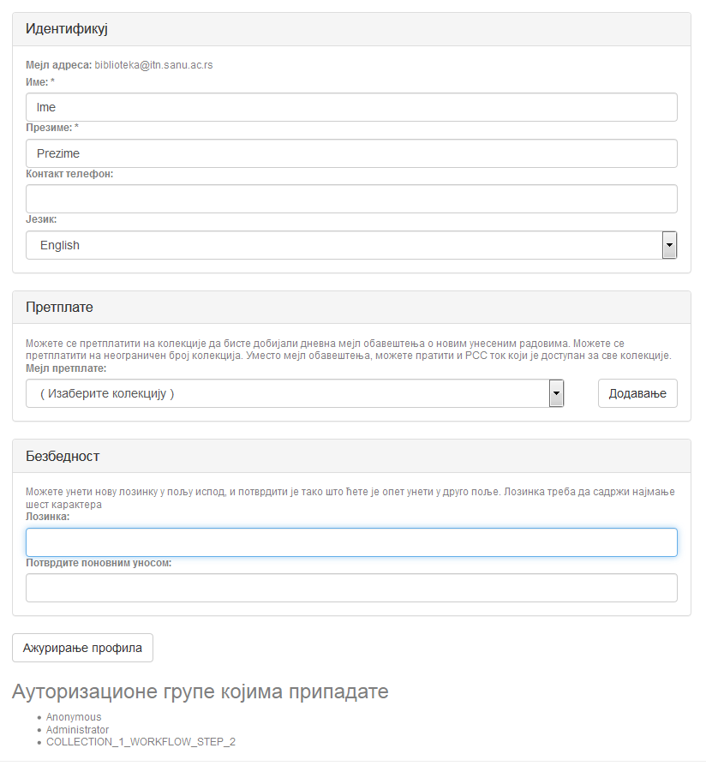
Ако желите да промените лозинку, унесите нову лозинку (у оба поља) и притисните дугме „Ажурирање профила“

Slide 59
Додатне апликације

Slide 60
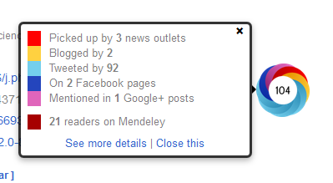
Интеграција са сервисом Almetric.com
http://cer.ihtm.bg.ac.rs/Echo/

Slide 61
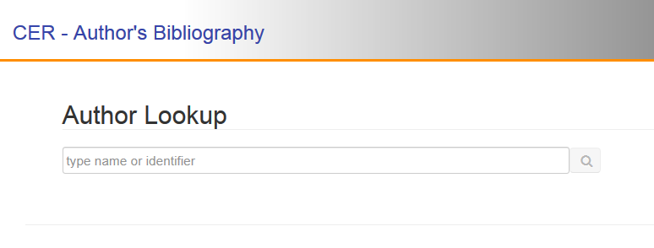
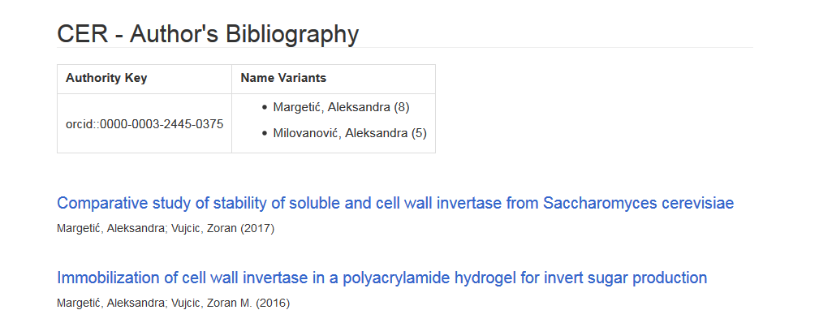
Апликација која олакшава преглед ауторских профила; још увек у фази развоја
http://cer.ihtm.bg.ac.rs/Bibliography/

Slide 62
Интеграција и дисеминација

Slide 63
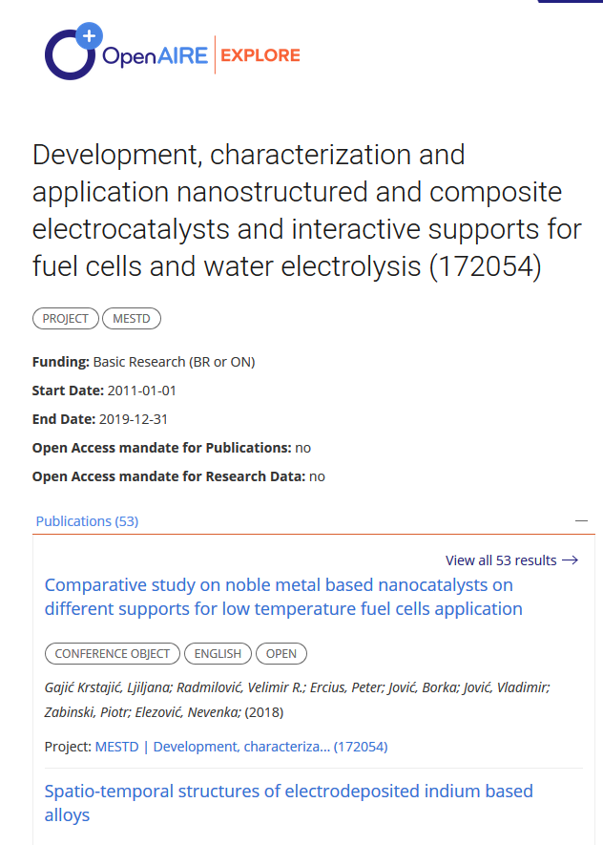
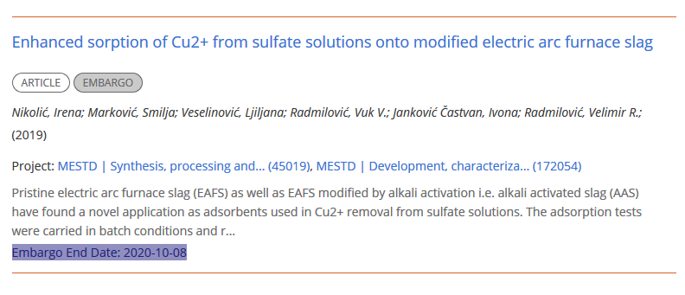

Slide 65
Unpaywall
Бесплатна апликација, додатак за Chrome i Firefox помаже у проналажењу садржајa у отвореном приступу (https://unpaywall.org/products/extension)
Сервис Unpaywall преузима податке директно из институционалног репозиторијума
Доступан је рецензирани рукопис рада

Slide 66
Јавно доступан рецензирани рукопис у репозиторијуму (истекао је ембарго период)

Slide 67
https://www.worldcat.org

Slide 68
Повезивање публикација депонованих у репозиторијум и ORCID профила
У институционални репозиторијум су депоноване публикације које нису доступне online, а онда су подаци о њима извезени у BibTeX формату и увезени у ORCID.
На овај начин истраживачи могу да формирају своју комплетну библиографију у оквиру ORCID profila, што је посебно значајно за младе истраживаче који још увек немају радове у међународним часописима и истраживаче у области хуманистичких наука, који углавном објављују радове у зборницима и часописима који се не индексирају у WoS-у и Scopusu.

